Slide 1
操作流程
1.老师新建课程（文件夹）[PC端]
2.设置课程（文件夹）权限（能访问这个文件夹的学生）[PC端]
(发布邀请码，学生可根据邀请码自行加入）
3.课程设置[PC端]
A.设置上传相关资源（图片、链接、视频、文档）
B.设置上课步骤（流程）
C.设置小组（老师可在APP端实现）
D.设置讨论版块

Slide 2

输入邀请码添加课程
点击进入
+
课程A
课程C
课程B

Slide 3

点击进入
课程A
课程C
课程B

Slide 4
课程C
进入课程
分组
讨论
练习
学生评价
老师评价

Slide 5



上课
点击后显示图片
点击步骤可以查看内容
步骤1
三角形是【图片】 ，我们看一下等腰三角形的【视频】，这是一个【网站链接】，播放【一段语音】
步骤2
步骤3
这些都是老师添加的资源
点击后播放语音

Slide 6




讨论
个人
小组
发言
讨论窗口
文字
回复（4）
点击后播放语音
小组
后台绑定芸智数据讨论区
未来
这些都是老师添加的资源
可无限层级回复（考虑如何展现）

Slide 7
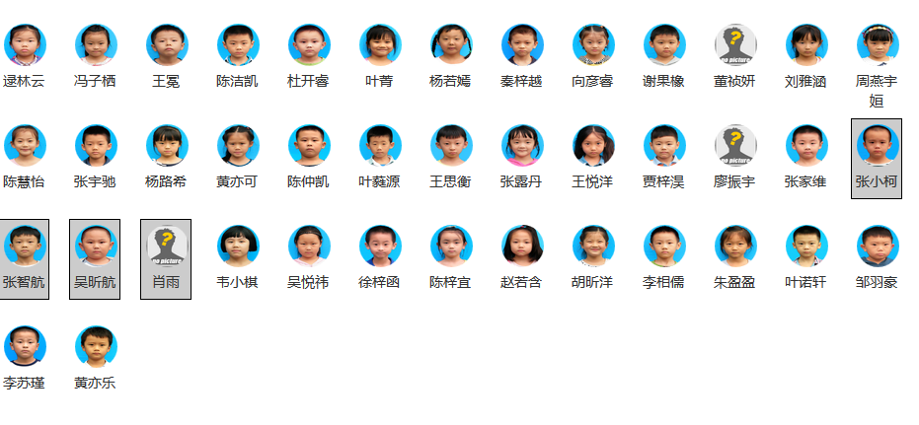
添加小组
加载已有小组
小组A
小组B
小组C

